Slide 1
Evaluation des facteurs influençant la précision de la sélection génomique
Boîte à outil

Slide 2
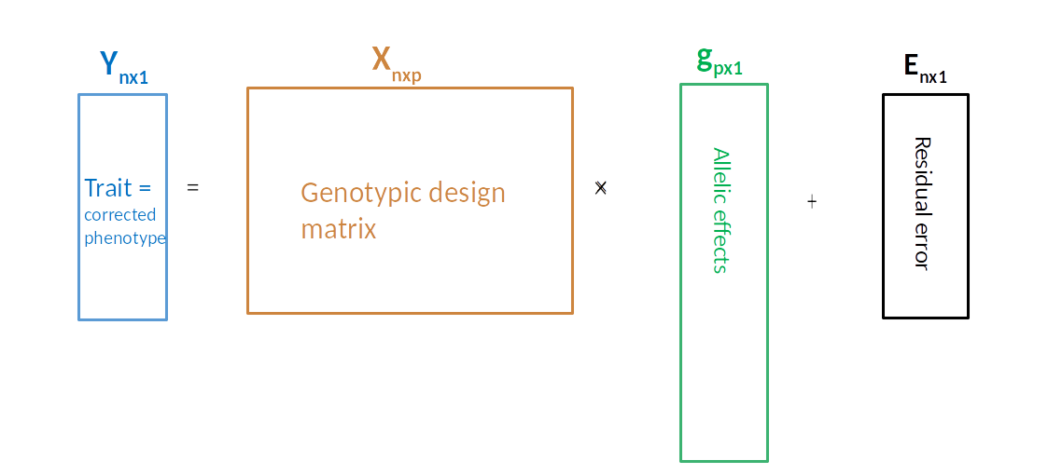
Données génotypiques simulées par le coalescent
A faire varier avec les paramètres du coalescent
Données phénotypiques simulées
A faire varier pour modifier l’architecture génétique du trait (polygénique ou infinitésimale, héritabilité...)
Simulation données génotypiques
K = A_{mark} (si modèle add)
Simulation effet SNP et phénotypes
X_{mark}
Y
Modèles Mixtes :
RRBLUP : Y = X_{mark}g + e
Y = Vecteur des données phénotypiques corrigées des effets environnementaux (ici absent)
X_{mark} = Matrice des marqueurs génotypiques pour tous les individus à chaque loci
g = Vecteur des effets aléatoires de chaque marqueur
Xg = GEBV effet génétique additif aléatoire de chaque lignée
=
GBLUP : Y = XB + ZU + e, var(U) = A_{mark} σ²_{A}
Y = Vecteur des données phénotypiques (pas de corr env)
X = matrice de liaison des effets fixes (environnementaux, ici absent)
B = matrice des effets fixes (environnementaux, ici absent)
U = GEBV = effet aléatoire de chaque lignée,
Z = Identité si 1 obs/ind
Validation croisée
Si les g est un vecteur de variable aléatoire indépendante,
Xg aussi
U_{Additif} = Xg
Accuracy de prédiction en fonction de la variable modifiée

Slide 3
Validation croisée
Diviser le jeu de données
Ajuster un modèle de prédiction &
prédire les valeurs des individus non phénotypés
Mesurer la qualité de prédiction
Répéter ces étapes avec une autre division
Population totale
1.
Population d’entraînement
Population de validation
Ytrain
X_{train}
Ytest
2.
RRBLUP
ĝ
X_{test}ĝ
3.
Accuracy = corr(Ytest,X_{test}ĝ)

Slide 4
Comprendre la généalogie pour simuler des “likely” données génotypiques
Introduction très (très) rapide à la notion de coalescence
Il s’agit d’expliciter la généalogie de gènes (et non d’individus) dans un échantillon de copies de ces gènes (des séquences individuelles)
Cette généalogie est basée sur la probabilité que deux séquences de la génération n proviennent de la même séquence à la génération n-1
En remontant dans le passé, un ancêtre commun à toutes ces séquences apparaît
Pour rendre compte du polymorphisme dans l’échantillon, il est nécessaire de distribuer des mutations sur la généalogie qui mène jusqu’a l’ancêtre
Pour comprendre : jouez avec
https://phytools.shinyapps.io/coalescent-plot/

Slide 5
Théorie de la coalescence pour simuler une évolution neutre de séquences nucléotidiques
La taille : force de la dérive, 2N en panmixie pour une diploïde,
La mutation : µ par base, 4Nµ : le nombre de mutants par génération
La migration : m le taux, 4Nm le nombre de migrants par génération
La recombinaison : r par base, 4N r, le nombre de recombinaison par génération
La dérive locale & l’isolement reproducteur entre populations créent de l’apparentement
Matrice de données (n x k)
n individus (n << N)
k polymorphismes
2N
2N
2N
m
http://silico.biotoul.fr/enseignement/m2BBS/Genet_Stat/tp_coal.html

Slide 6
Rappel général sur la sélection

Slide 7
Calcul des GEBVs (RRblup) :
Y = Xg + e
X = Marqueur
Y = Vecteur des phénotypes corrigés
g = effets des marqueurs, σ²_{A}, h²,accuracy
GEBV = Xg
Prédire individus non phénotypés
↗ Qualité de la valeur phénotypique
Phénotypage d’une partie seulement d’une génération ?
Phénotypage et génotypage d’une pop d'entraînement très diverse + prédiction sans phénotypage des individus ?
Données phénotypiques :
Simulées par la fonction
vs.
Mesurées aux champs
Architecture du trait
Traits multigéniques
Modèle infinitésimal
Loci à faible effet
Ex : rendement
Y
A_{mark}
Classement des individus pour les futures croisements :
Avec la meilleure GEBV ?
Avec quel QTL / Marqueur ?
Selon quels caractères ?
X
Trait monogénique ou faiblement polygénique
Loci à forts effets
Ex : Résistance aux maladies
Détection des gènes majeurs (GWAS) :
Y = XB +ZU + e
Y = vecteur des phénotypes
X = Marqueur (+ mu)
U = Effet polygénique des individus, Var(U) = A_{mark}σ²_{A}
B = Effets des marqueurs
On fait tourner un modèle pour chaque marqueur. Et on regarde les marqueurs dont l’effet est sign selon un seuil
Plus de phénotypage une fois les gènes majeurs trouvés on génotype seulement au marqueur ?
Mais dans la vraie vie contournement de résistance
Données génotypiques :
Simulées par la fonction simul coalescent
vs.
Mesurées en laboratoire par séquençage
1/ Données
2/ Statistique
3/ Sorties
GWAS
Notes:
Elle est super cette slide, il faudra juste peut-être rajouter des animations pour afficher les cases petit à petit pour que les étudiants ne se perdent pas ;)
Jacques : je suis d’accord, c’est super cool, la veille Vincent aura expliqué les notations, fais donc bien attention de bien les reprendre, j’ai corrigé qq trucs et ajouté sigma ² A pour leur permettre de faire le lien avec le cours (apimet sepmet
Ca c’est pour le jeu mais pour la partie explo du mardi ?

Slide 8
L'équation du sélectionneur pour gérer les cycles de sélection
R_{trait} = i . r . σ²_{A}
R_{trait} = gain génétique (en unité de trait)
i = intensité de sélections (quantile de la loi normale) ⇒ Épuisement de la div génétique
r = cor(True breeding value, estimateur de la True Breeding value) ⇒ précision/qualité de la sélection
= h si on sélectionne sur des données phénotypiques
= accuracy de prédiction / h si on utilise des données prédites avec un modèle de prédiction génomique
σ²_{A} = variance génétique disponible pour la sélection ⇒ Potentiel pour la sélection

Slide 9
Stratégie de sélection
Evaluation des croisements :
Phénotypage ?
Génotypage ?
Modèle statistiques ?
GEBV
Valeur génétique additive
Croisement
Lignées fixées
GEGV
Valeur génétique
Additive
+
Épistasie
Fixation des lignées (prometteuses)
Lignées candidates

Slide 10
Pensez-y (Moi j’oublie souvent)
Mettre les noms des individus dans le bon ordre dans chacune des matrices (on peut utiliser la fonction match)
Pensez à bien donner à manger les bons objets aux fonctions (attention data.frame != data.table != table != matrix)
Ordonnez les marqueurs (par chromosome et par position génétique) pour la GWAS
Fonction pour exporter une matrice en fichier Excel ou en fichier csv
⇒ write.csv (data à exporter en csv, file = « Nom.csv»)
⇒ write.xlsx (data à exporter en xlsx, file = « Nom.xlsx») # package xlsx

